Slide 1
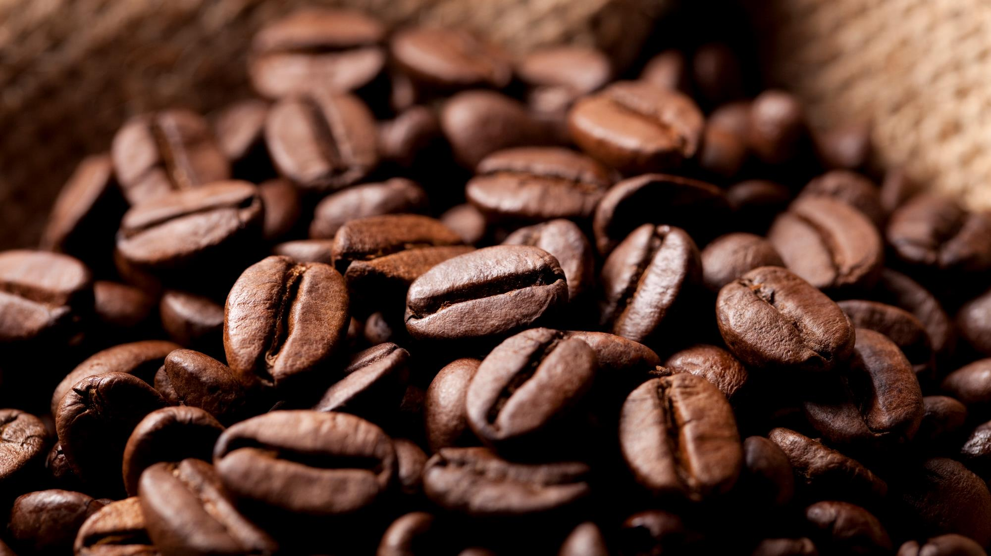
コーヒーは 健康に良い

Slide 2


健康効果
脳を活性化
リラクゼーション効果
ダイエット
胃の働きをよくする
血液をサラサラにする

Slide 3
脳を活性化
覚醒作用
眠気が覚める
集中力を高める
Notes:
コーヒーのカフェインには覚醒作用があり、交感神経を刺激して眠気が覚めるだけでなく、集中力も高めてくれます。

Slide 4
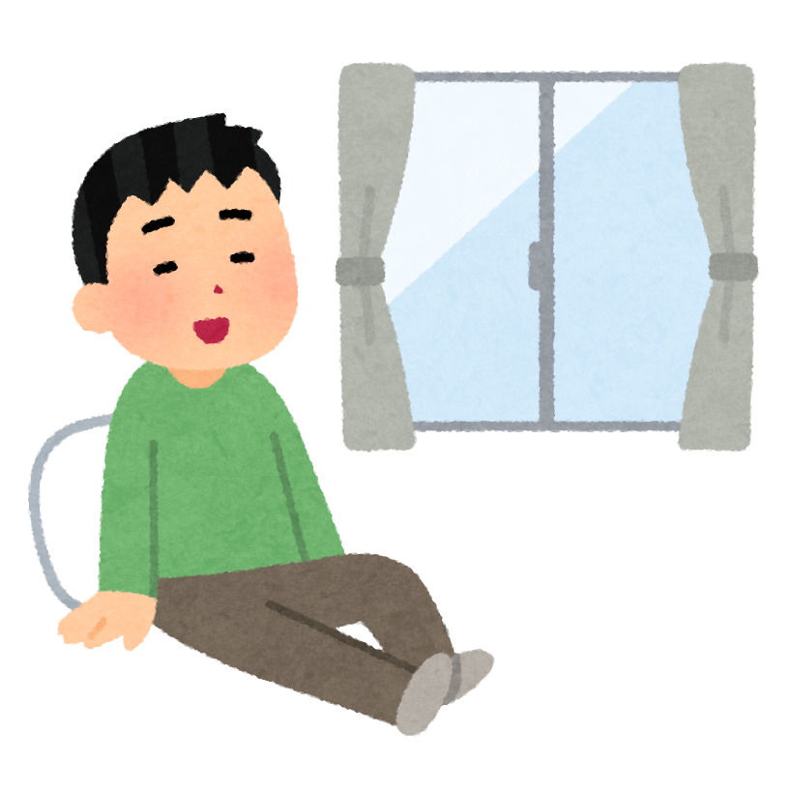

リラクゼーション効果
Notes:
α波が出現して気分をリラックスさせたり、マンデリンのように情報処理能力を高めてくれたりします

Slide 5
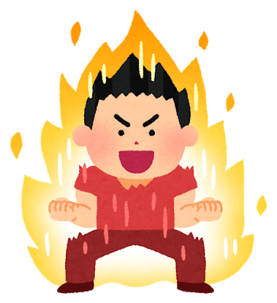
ダイエット
Notes:
コーヒーのカフェインで交感神経が刺激されると、先ほどのように脳が活性化するだけでなく、血流を促進して脂肪の代謝を高めてくれます。

Slide 6
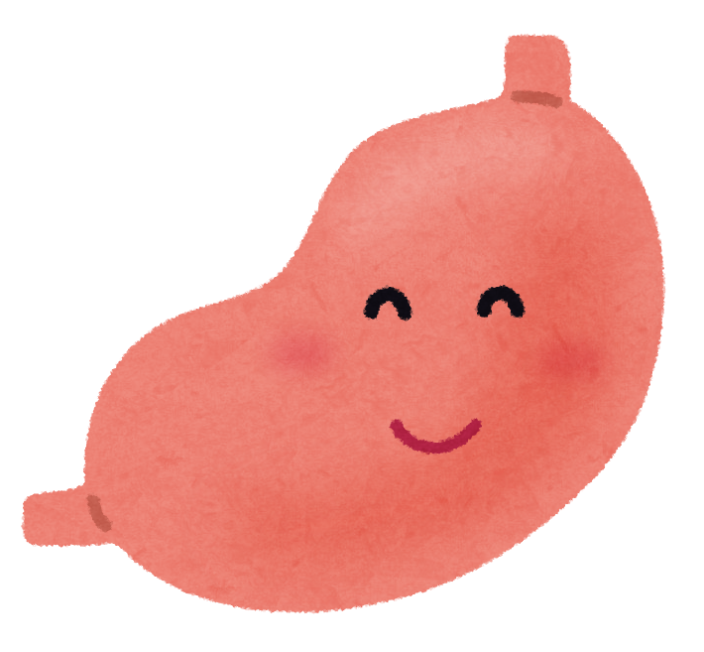
胃の働きをよくする
Notes:
コーヒーに含まれる「クロロゲン酸」というポリフェノールは、胃酸の分泌を促します。

Slide 7
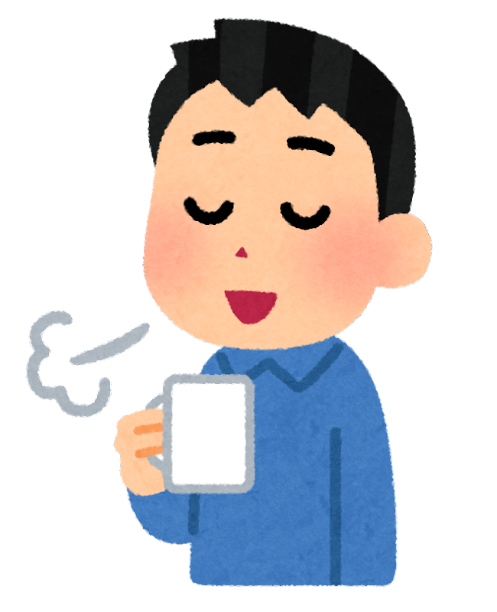
飲み過ぎはいけない！
一日一杯！
Notes:
コーヒーにこれほどの健康効果がありながら体に悪いといわれるのは、大量に飲むとカフェインを摂り過ぎて、体調不良の原因になるからです。
代表的なものとしては、不眠やめまい、吐き気、下痢、震えなどがあります。

Slide 8

ご清聴ありがとうございました

